Slide 1
Prototyp AA
Gruppe 1 GmbH

Slide 2
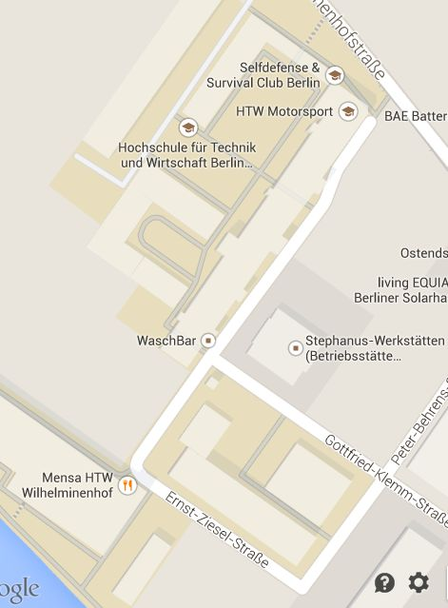
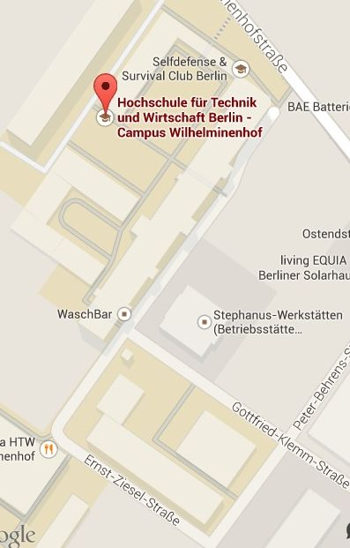
Prototyp AA
Einstellungen
Adresse:
Messpkt. A
Messpkt. B
Messpkt. C
..
..
….
…
…
Karte
http:\\234.567
Password:
Karte A
*****
Karte B
speichern
Karte C
+
+
A
B
beenden
Min.
Max.
Durchschnitt.

